Slide 1


Introduction au débat croissance-versus-environnement
Charlotte Liotta, ICTA – UAB
charlotte.liotta@uab.cat

Slide 2
Introduction au débat croissance-vs-environnement
Introduction : Contexte politique et scientifique
Brève histoire du débat croissance-vs-environnement
Le débat croissance / environnement: différentes positions
Discussion: faisabilité et acceptabilité des alternatives à la croissance

Slide 3
Introduction : Contexte politique et scientifique

Slide 4
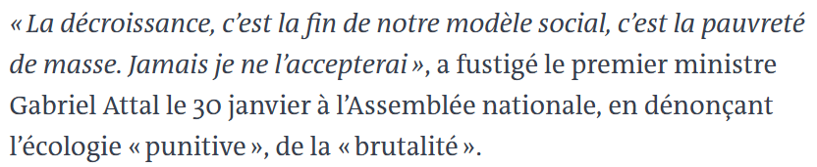
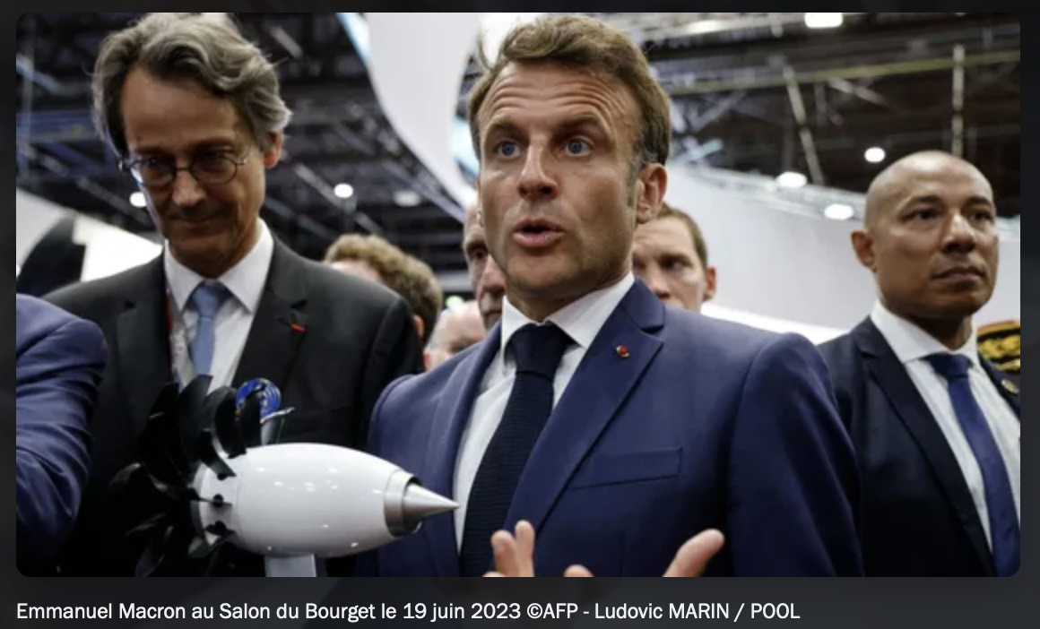
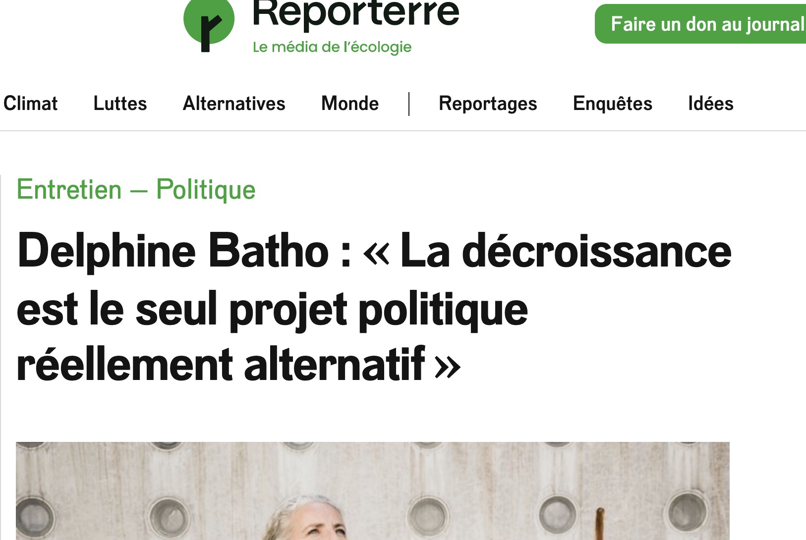
Croissance ou décroissance?
Le Monde, 30 Janvier 2024
« La sobriété bien organisée, non punitive, raisonnable, est bonne. Celle qui consiste à dire qu’il faut renoncer à la croissance, je ne la crois pas raisonnable. »
19 juin 2023
11 septembre 2021

Slide 5


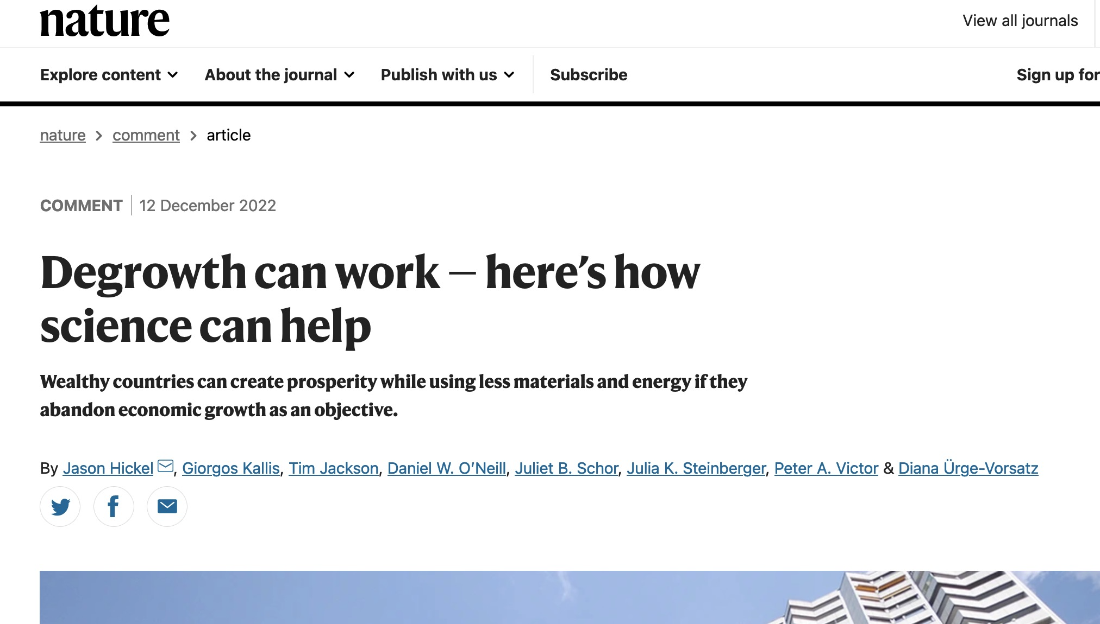
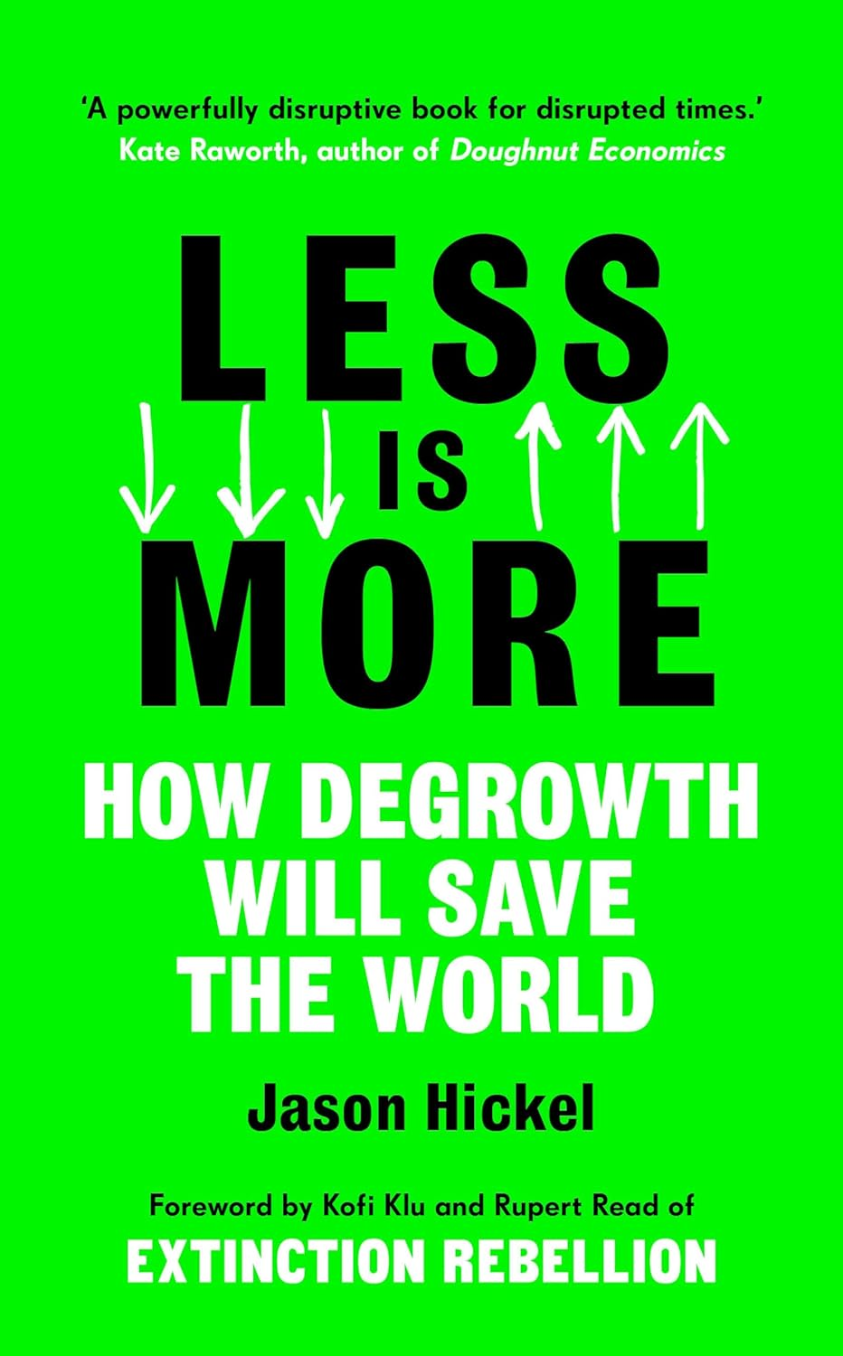
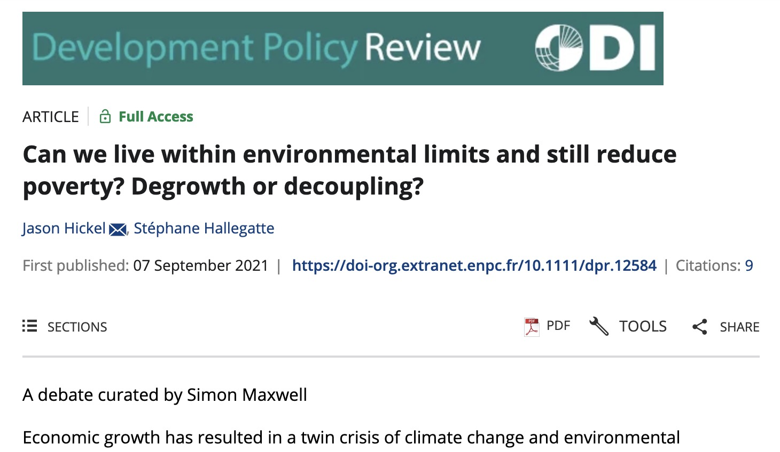
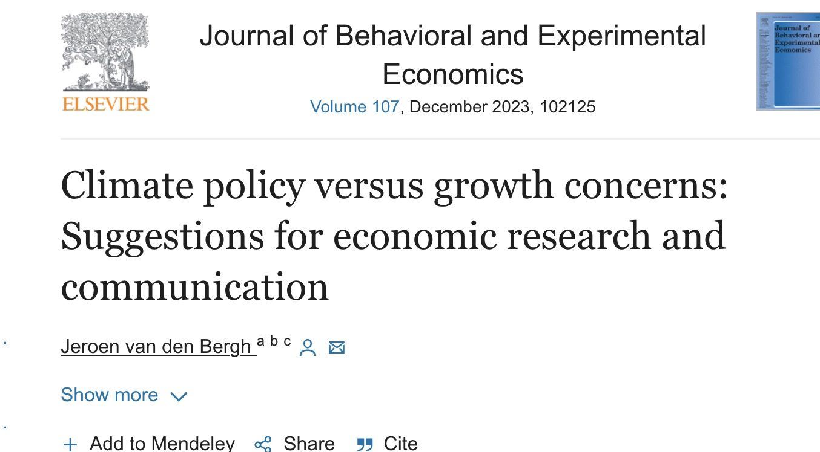
Une question très étudiée

Slide 6
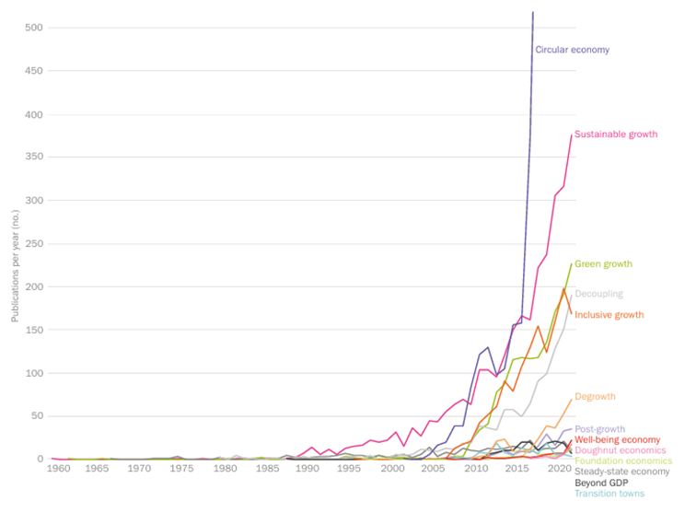
Une question très étudiée
Utilisation de différents termes dans la littérature scientifique.
Source: LSE Cities, 2023.

Slide 7
2. Brève histoire du débat croissance-vs-environnement

Slide 8
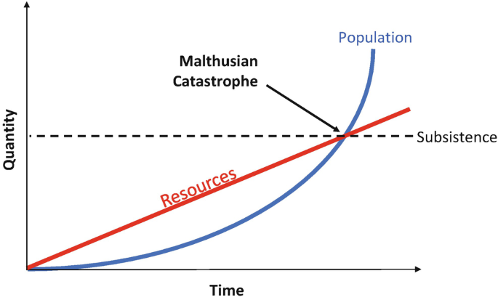
Malthus (1798)
Première théorisation des limites à la croissance.
Croissance linéaire des ressources et croissance exponentielle de la population…
Qui mène à une catastrophe Malthusienne: la population est plafonnée au niveau de subsistance.

Slide 9
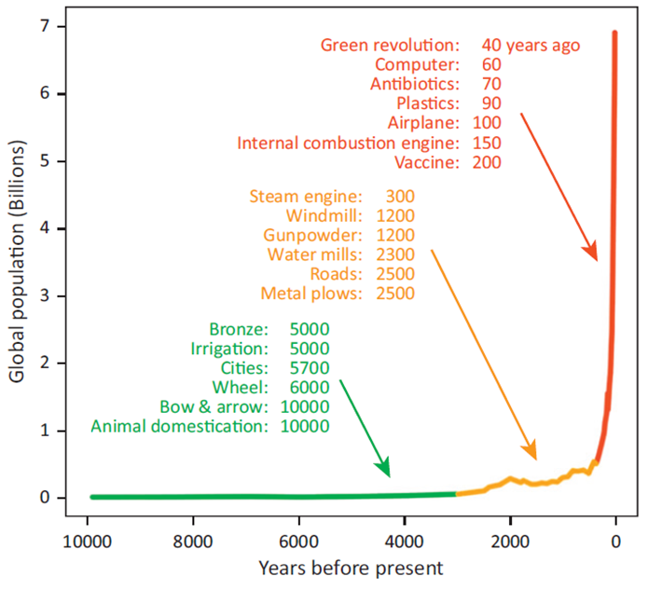
Au 20ème siècle, pas de catastrophe malthusienne
Malthus a sous-estimé les gains de productivité potentiels.
Notamment dans la production de nourriture: agriculture industrialisée, mécanisation du travail, révolution verte dans les années 1960 (sélection de variétés à hauts rendements, intrants…).

Slide 10
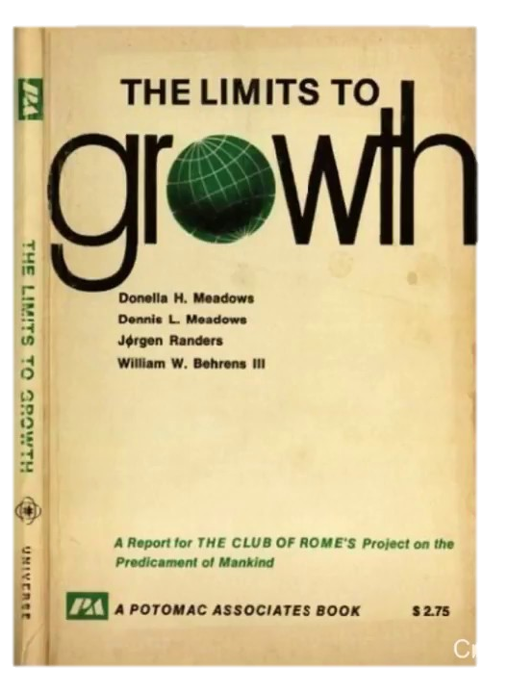
Club de Rome – Limits to growth (Meadows et al., 1972)
Modélisation de la croissance de 5 indicateurs (population, alimentation, production industrielle, ressources naturelles non renouvelables, pollution).
Croissance exponentielle de la population et du capital, qui vont mener à un effondrement.

Slide 11
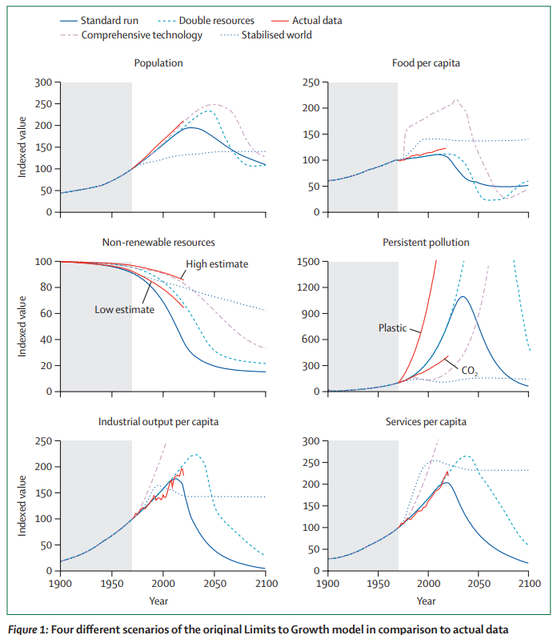
Club de Rome – Limits to growth
Paradoxalement:
Large audience (30 millions de copies vendues)
Mais des prédictions assez peu prises au sérieux.
Critiques:
La catastrophe prédite n’est pas (encore?) arrivée.
Prise en compte du changement technologique?

Slide 12
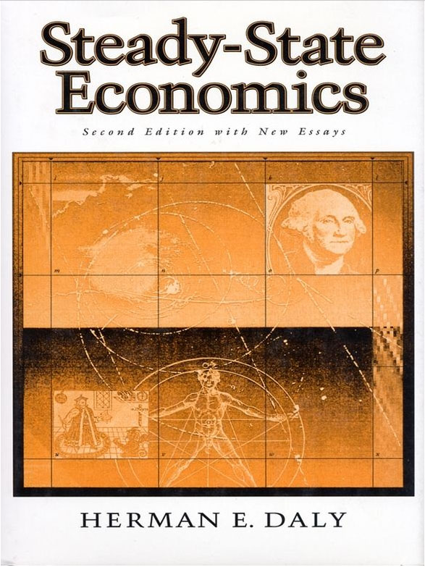
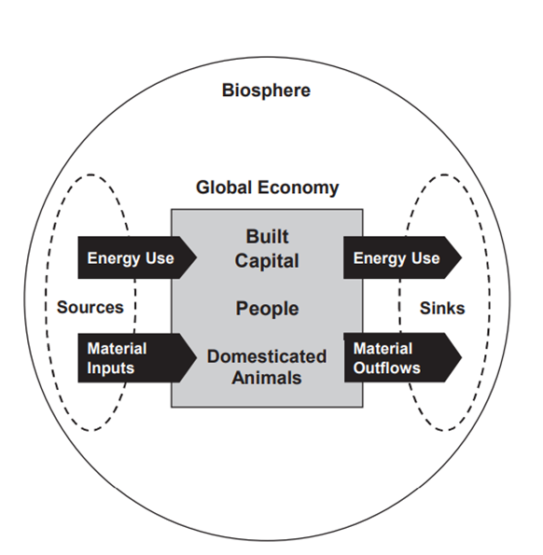
Herman Daly – Steady-state economics (1977)
Théorisation d’une économie avec un stock constant de capital physique et de population, sans croissance au cours du temps.

Slide 13
3. Le débat croissance-vs-environnement

Slide 14
Le débat croissance-vs-environnement
Différentes positions:
Croissance verte / Green growth
Décroissance / Degrowth
Post-croissance / Postgrowth
Degrowth
Agrowth
Well-being economy
Doughnut economics

Slide 15
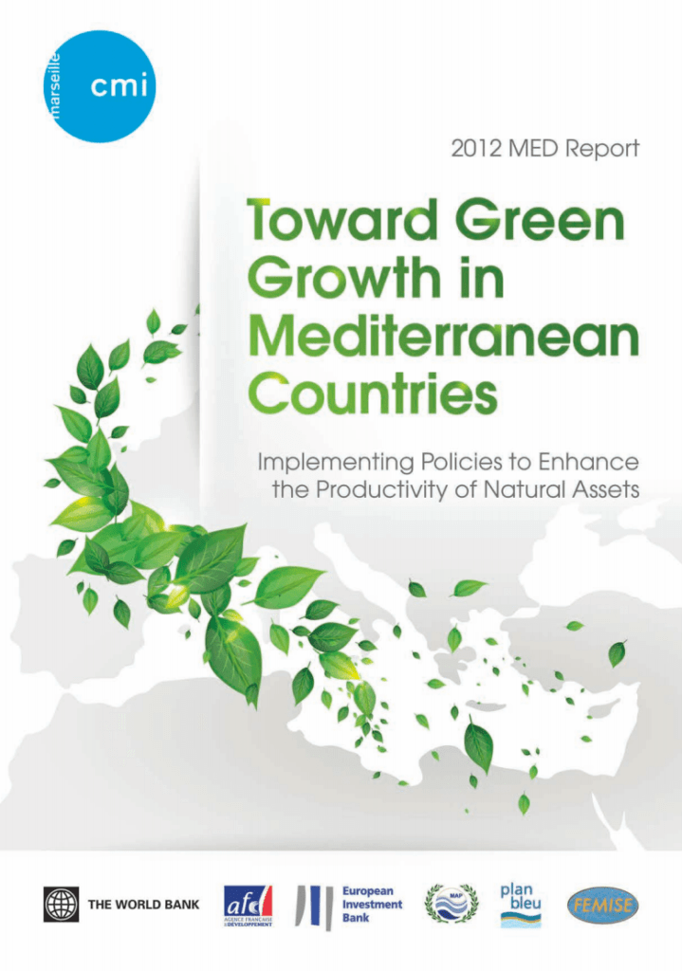
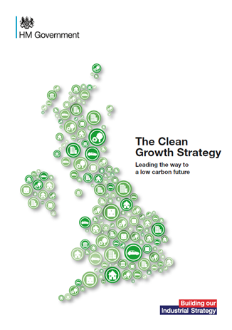
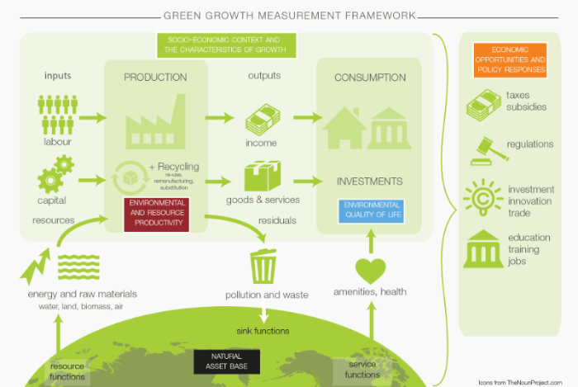
Green growth
Croissance = Croissance du PIB.
Terme popularisé après la crise de 2008, notamment par les institutions internationales (Banque mondiale, OCDE,…): la crise climatique représente une opportunité de relancer la croissance économique.
« Environmental Kuznets Curve »: la croissance économique permet, au-delà d’un certain seuil, de trouver des solutions aux défis environnementaux et climatiques.
Gouvernements nationaux
Banque mondiale
OCDE

Slide 16
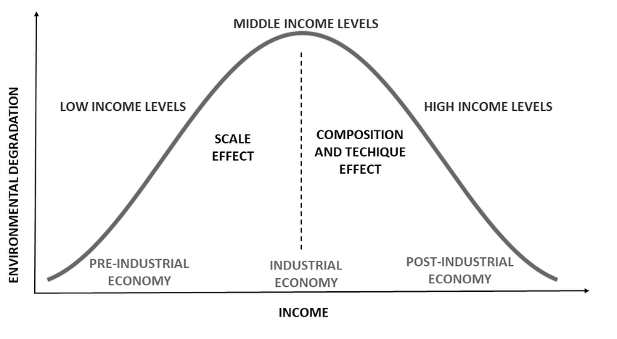
Environmental Kuznets Curve

Slide 17
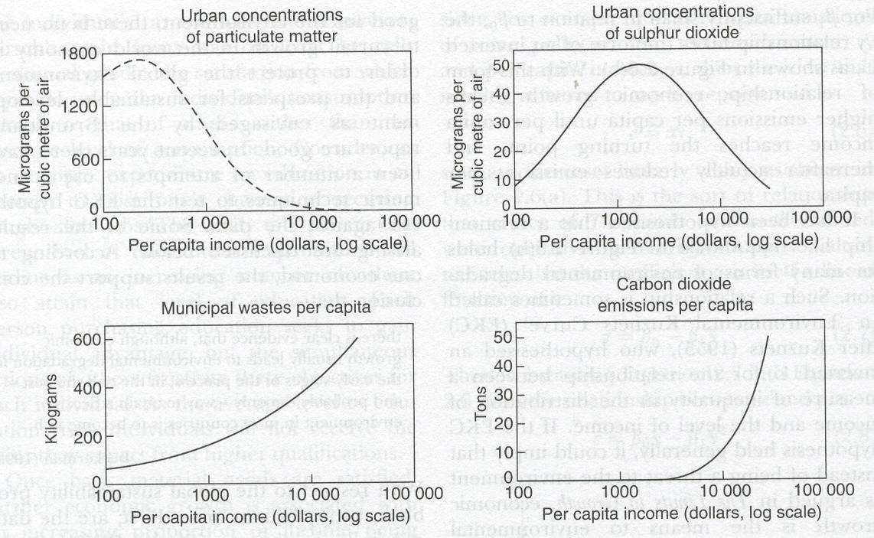
Environmental Kuznets Curve
Source: World Bank, 1992.

Slide 18
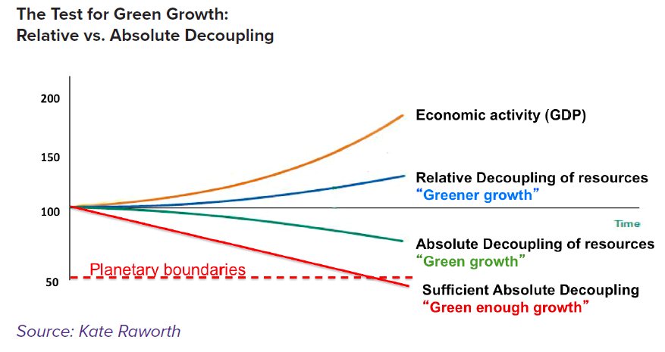
« Decoupling »: Découpler PIB et émissions

Slide 19
Une « croissance verte » est-elle possible ? Est-il possible de découpler croissance économique et impacts environnementaux?

Slide 20
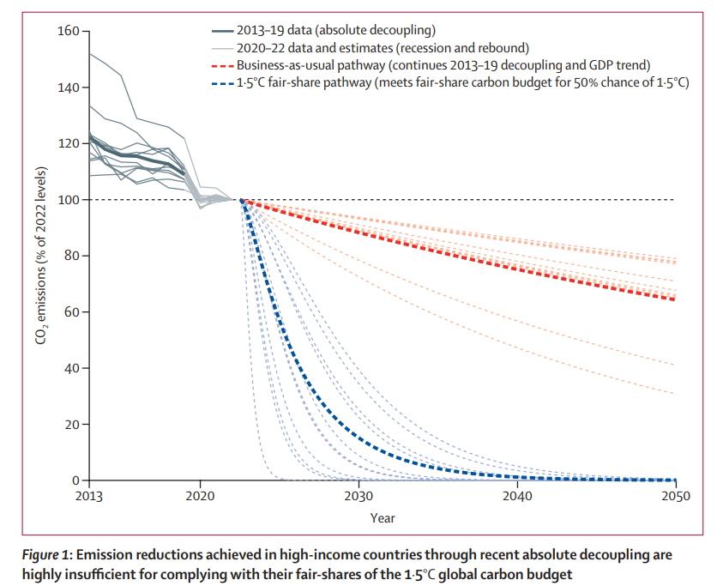
Vogel et Hickel, 2023
“The emission reductions that high-income countries achieved through absolute decoupling fall far short of Paris-compliant rates. At the achieved rates, these countries would on average take more than 220 years to reduce their emissions by 95%, emitting 27 times their remaining 1·5°C fair-shares in the process.”

Slide 21
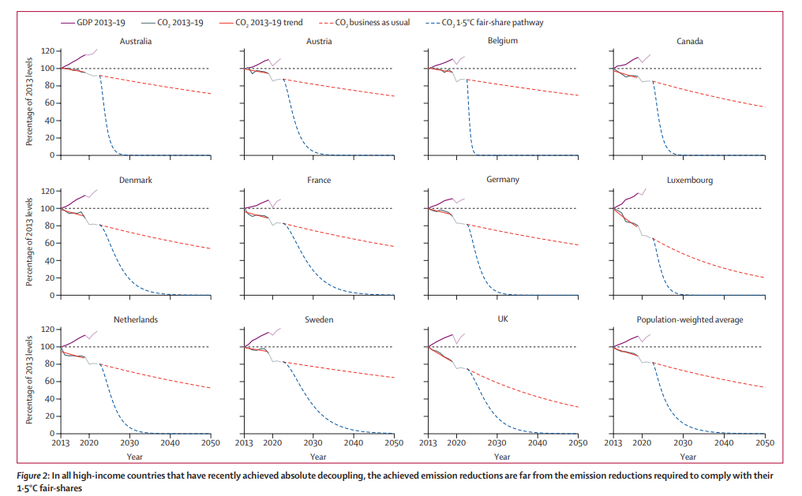
Vogel et Hickel (2023)

Slide 22
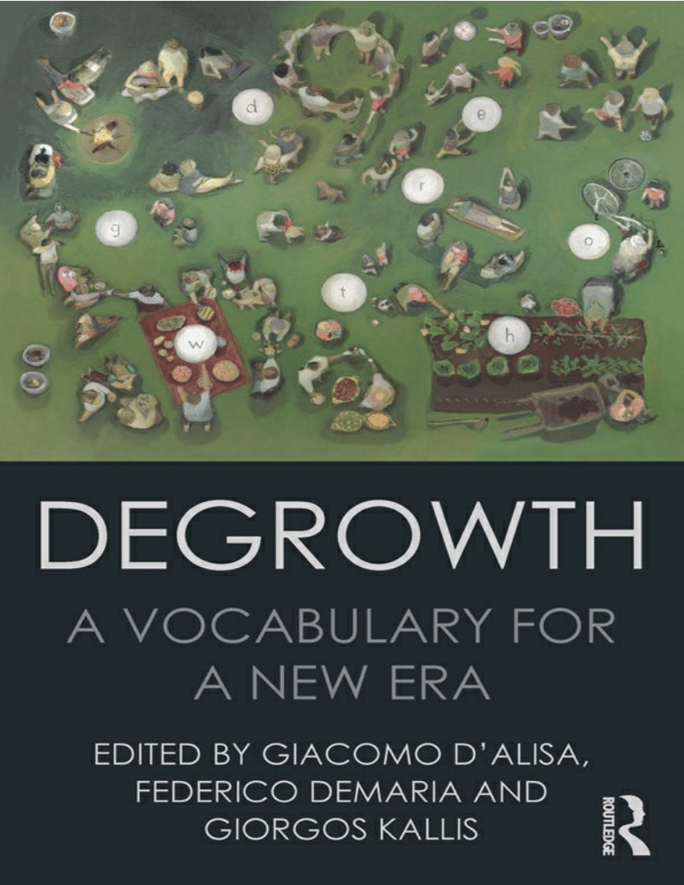
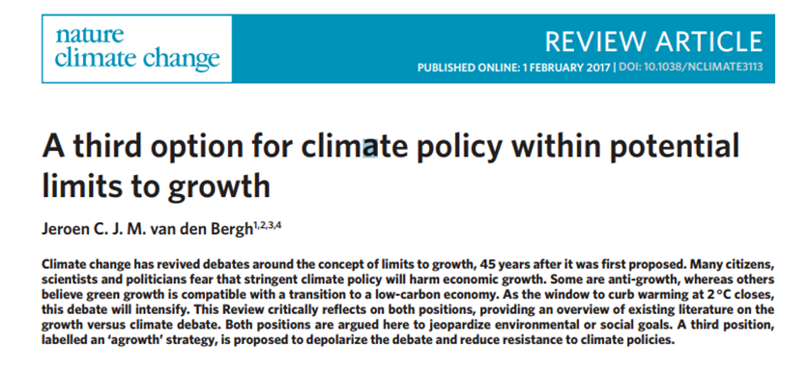
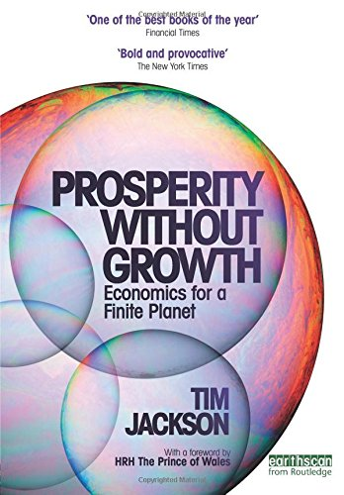
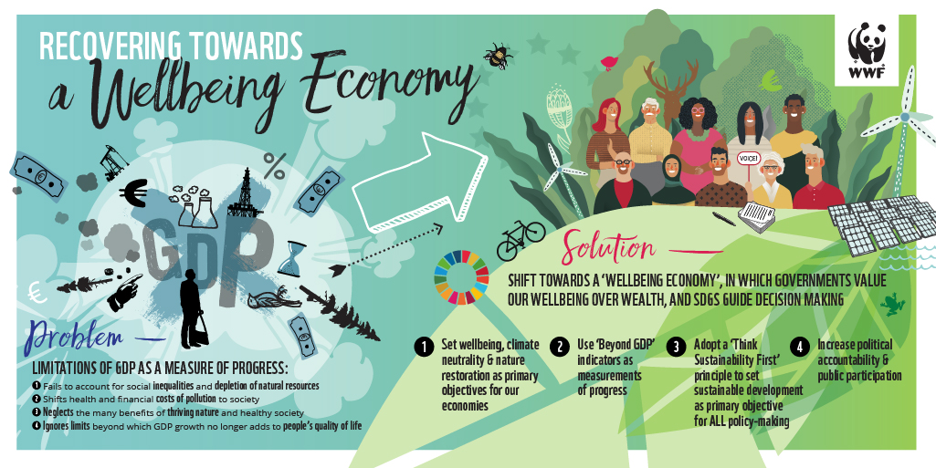
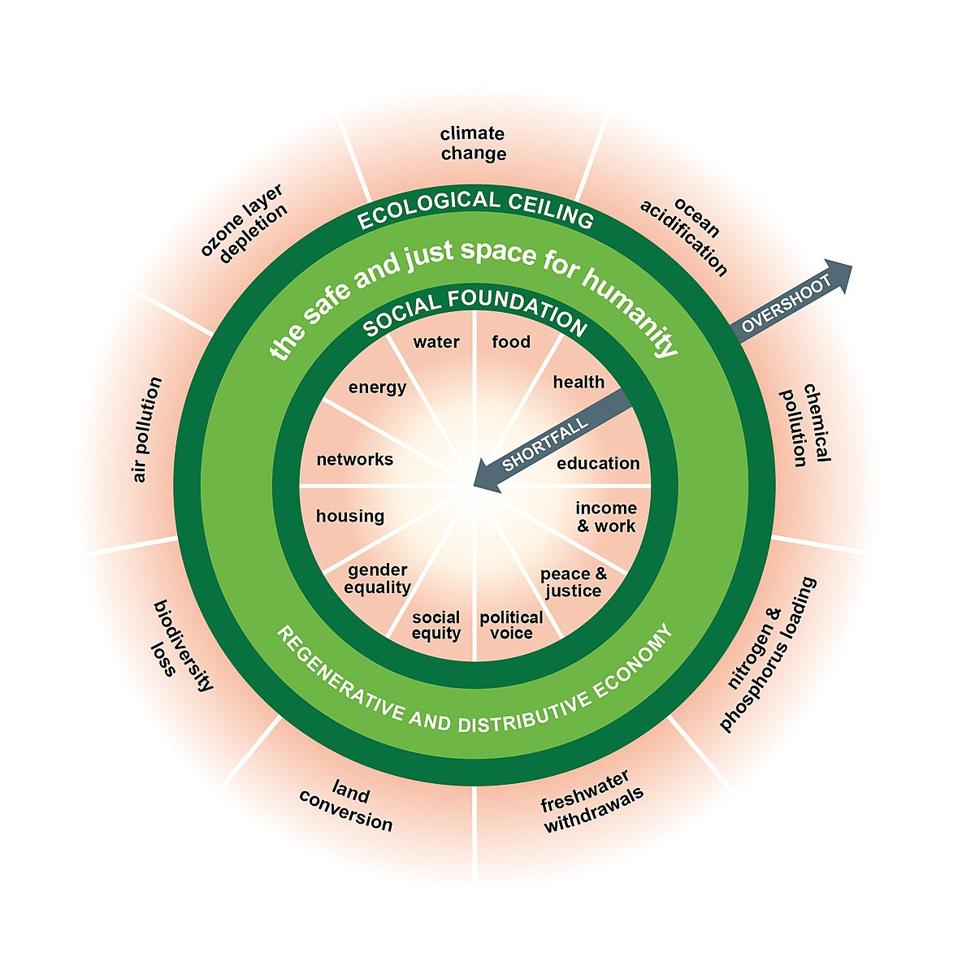
Post-growth
A-growth
Degrowth
Post-growth
Doughnut Economics
Wellbeing Economy

Slide 23
Décroissance
“an equitable downscaling of production and consumption that increases human well-being and enhances ecological conditions at the local and global level, in the short and long term” (Schneider et al., 2010)

Slide 24
Décroissance
La croissance économique serait fondamentalement nuisible en termes environnementaux et sociaux.
Découpler croissance et émissions n’est pas faisable.
L’objectif de croissance économique doit être abandonné au profit d’objectifs environnementaux et sociaux.
Faut-il nécessairement diminuer le PIB?

Slide 25
What does degrowth mean? (Hickel, 2021)
“Degrowth is a planned reduction of energy and resource use designed to bring the economy back into balance with the living world in a way that reduces inequality and improves human well-being”
Réduction de l’utilisation d’énergie et de ressources, plus qu’une reduction du PIB.
Une récession n’est pas une décroissance : une politique de décroissance doit être planifiée, alors qu’une recession a lieu lorsqu’une économie basée sur la croissance cesse de croître.

Slide 26
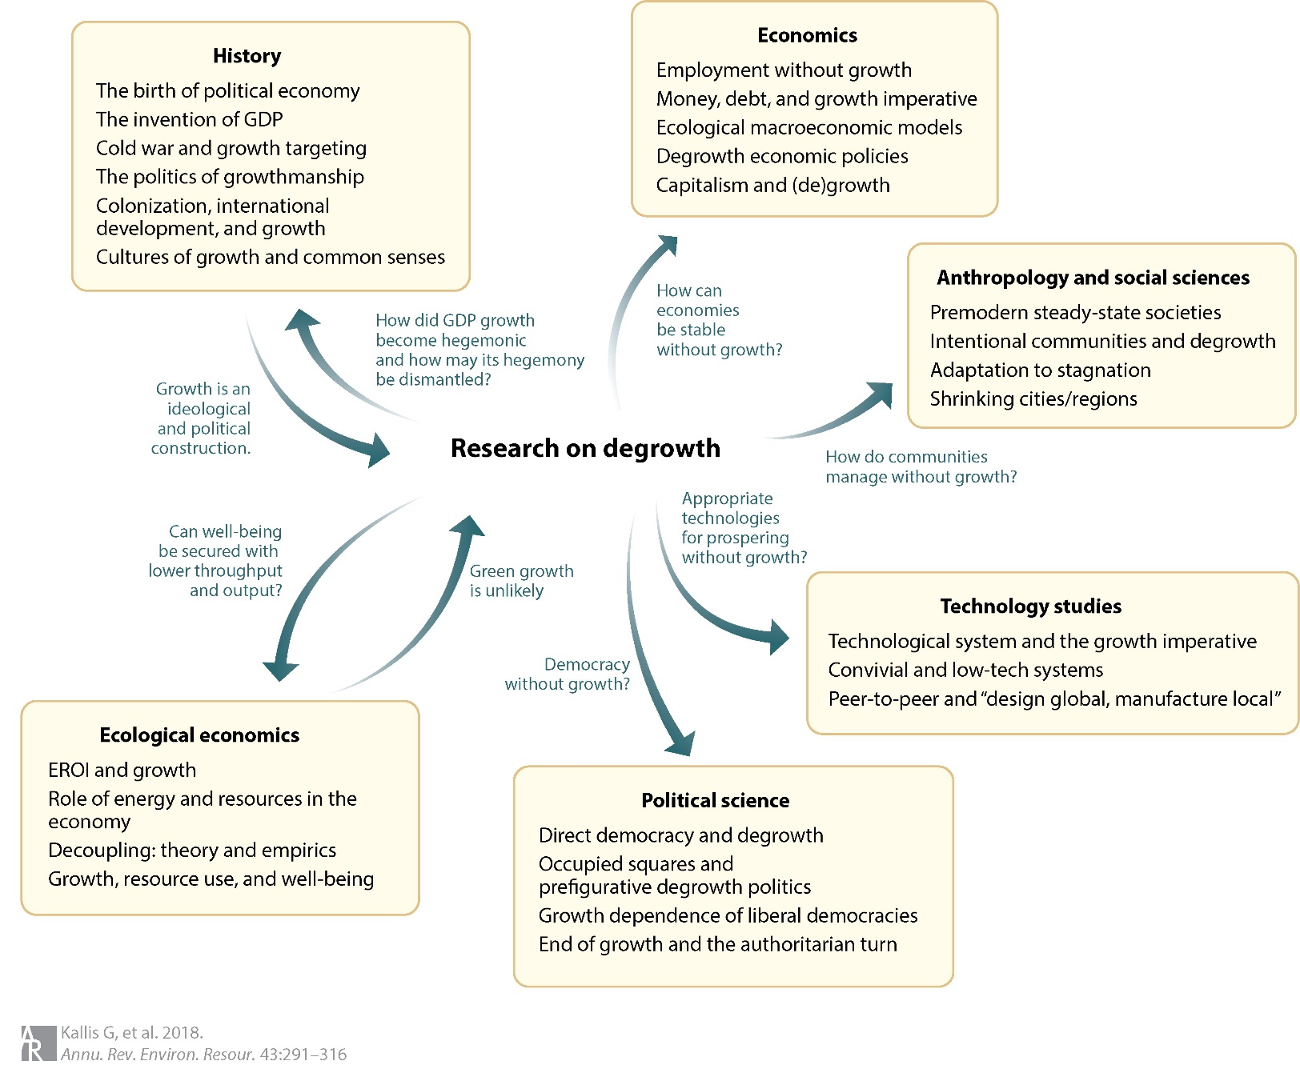
Revue de la littérature scientifique sur la décroissance (Hickel et Kallis, 2018)

Slide 27
Agrowth
Agnostique à propos de la croissance du PIB:
La croissance économique peut être désirable ou non.
Le PIB n’est pas un indicateur pertinent.
Les enjeux environnementaux et sociaux doivent être au cœur des politiques publiques.

Slide 28
Les limites du PIB
Le PIB a été créé dans les années 1930 pour mesurer les impacts de la Grande Dépression sur l’économie américaine:
Il n’a jamais eu vocation à mesurer le « progrès social », même s’il est généralement interprété comme tel.
Principales critiques:
Ne distingue pas clairement coûts et bénéfices.
Ne prends pas en compte l’économie informelle et domestique.
Ne prends pas en compte les inégalités.
Ne prend pas en compte la soutenabilité / durabilité, pas de considération des générations futures.
Ne prends pas en compte les externalités environnementales.

Slide 29
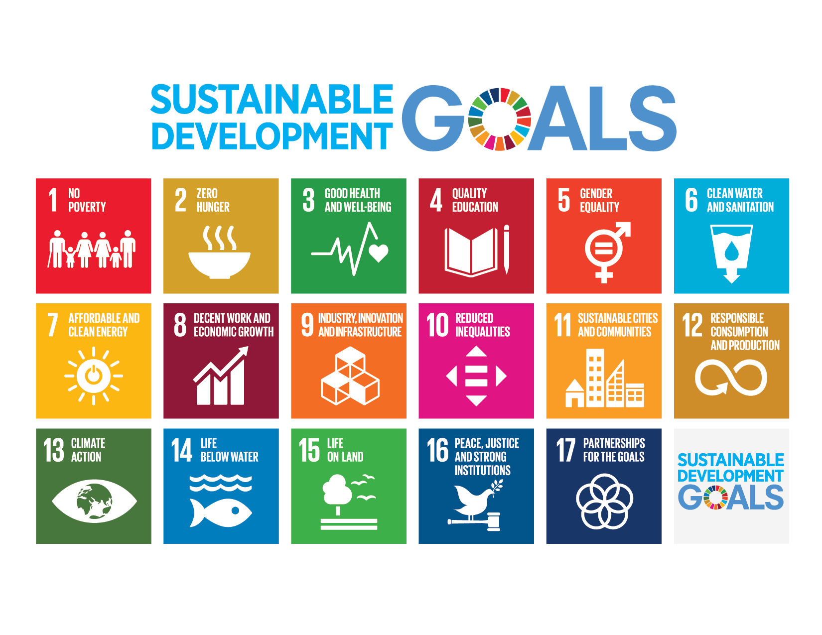
Remplacer le PIB?
Par quoi remplacer le PIB?
PIB corrigé ou augmenté, PIB vert.
Indicateurs de « Subjective Well-being ».
Indicateurs composites, dashboards.
Quels enjeux?
Robustesse statistique.
Utilité en termes de décisions publiques et politiques.
Communication pour le grand public.

Slide 30
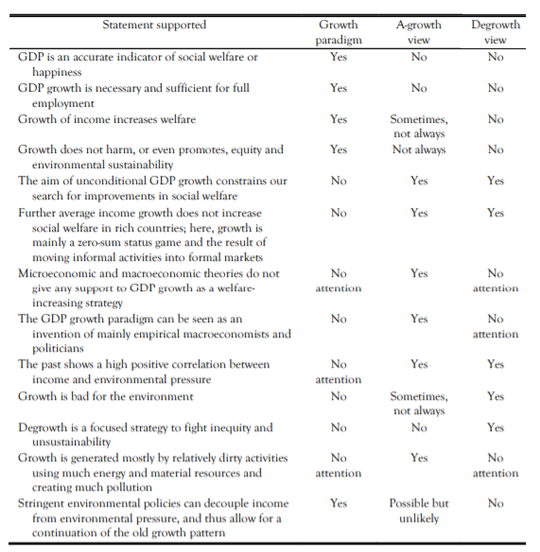
Agrowth and Degrowth (van den Bergh et Kallis, 2012)

Slide 31
Décroissance et politiques publiques
Diminuer la production des secteurs nuisibles (fossil fuels, fast fashion, voyages en avion, production de viande en masse,…). Consommation plus durable (prolonger la durée de vie des produits, freiner la surconsommation).
Investir dans les services publics (accès universel à la santé, à l’éducation, au logement, aux énergies renouvelables).
Garantir des emplois verts (dans le domaine des énergies renouvelables, de la restauration des écosystèmes, de l'aide sociale,…)
Réduction du temps de travail (semaines de travail plus courtes, retraite plus tôt).
Justice mondiale (annuler les dettes injustes des pays en développement, réorienter le développement pour donner la priorité aux objectifs sociaux et écologiques).

Slide 32

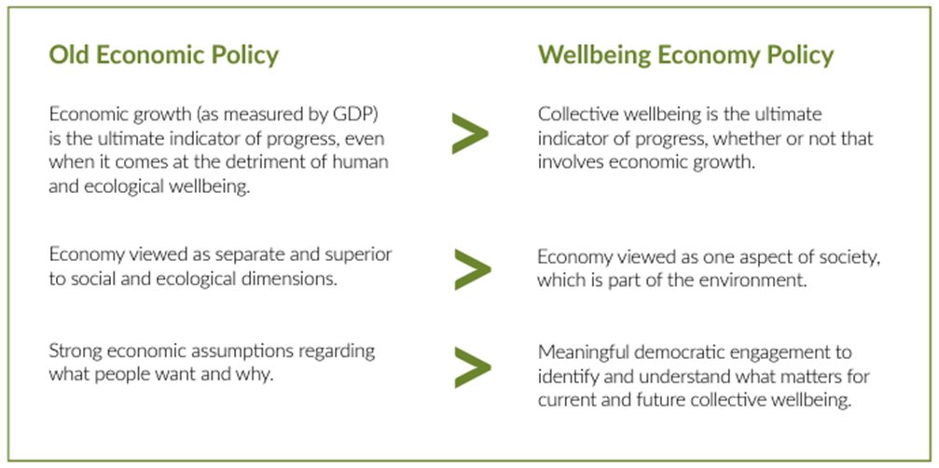






Wellbeing Economy Alliance
Wellbeing Economy Governments partnership

Slide 33
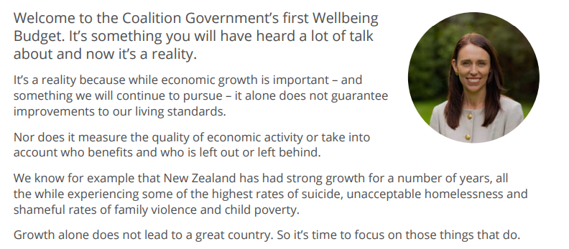
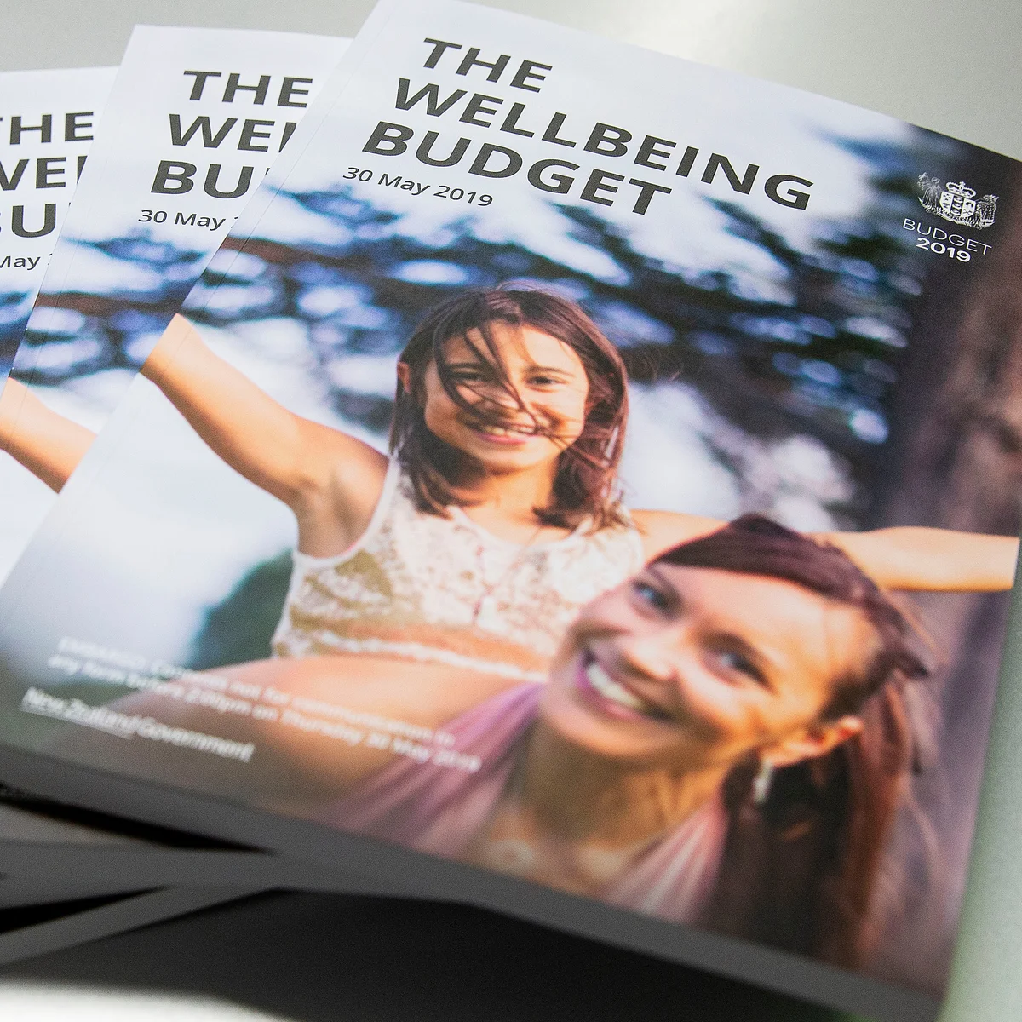
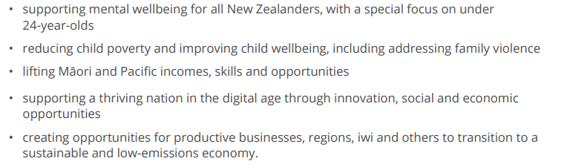
Wellbeing budget – New Zealand (2019)

Slide 34
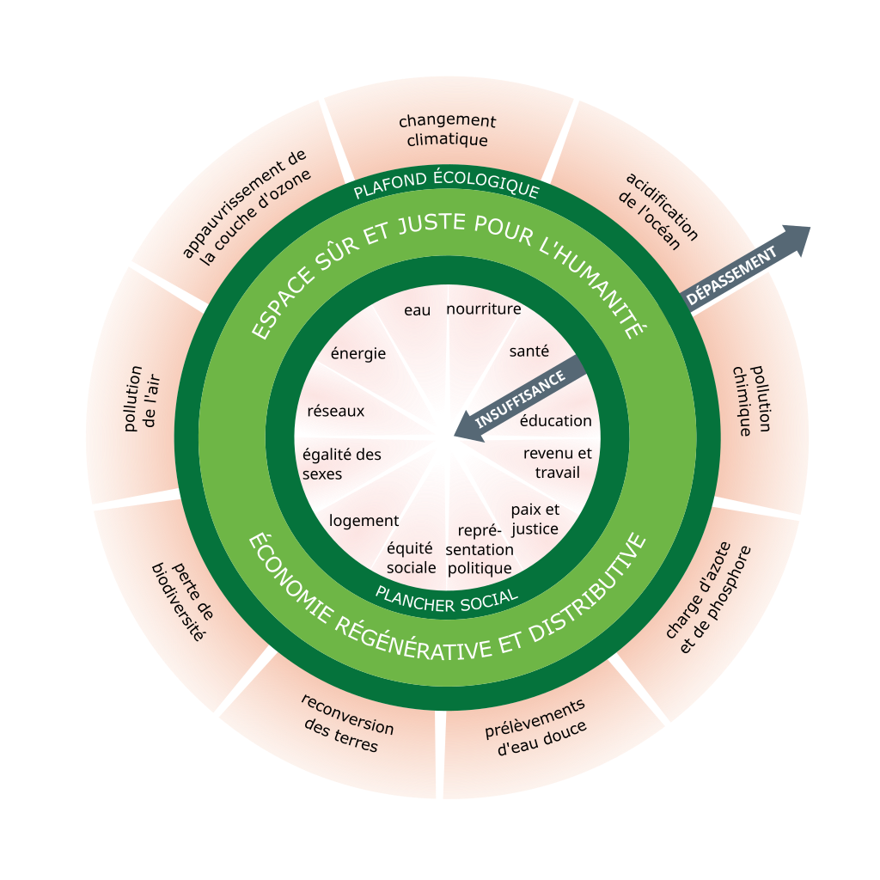
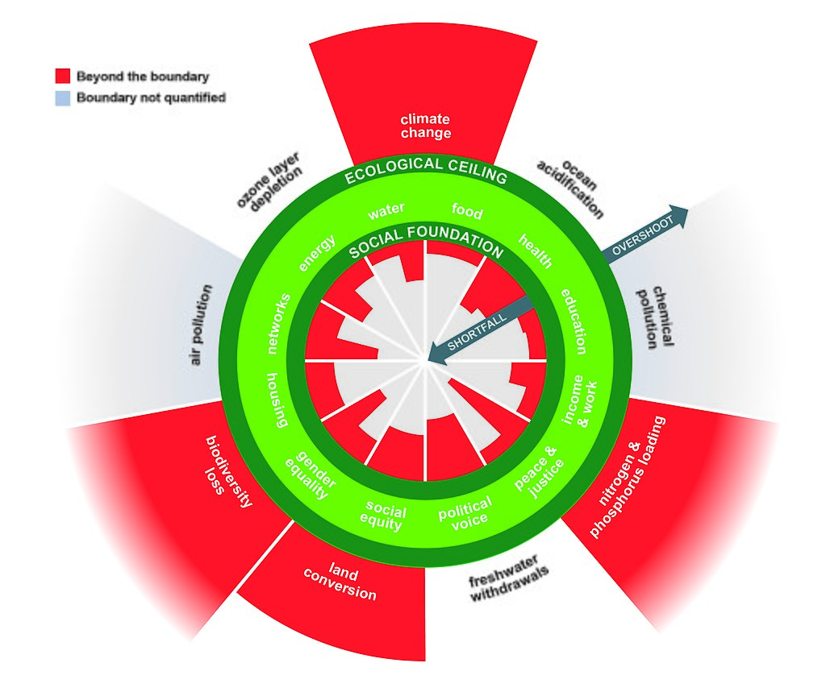
Doughnut economics Kate Raworth

Slide 35
Croissance conventionelle
Economic
Green growth
Environmental
Critique de la croissance conventionelle
A-growth
Post-growth
Degrowth
Social

Slide 36
4- Discussion : faisabilité et acceptabilité des alternatives à la croissance

Slide 37
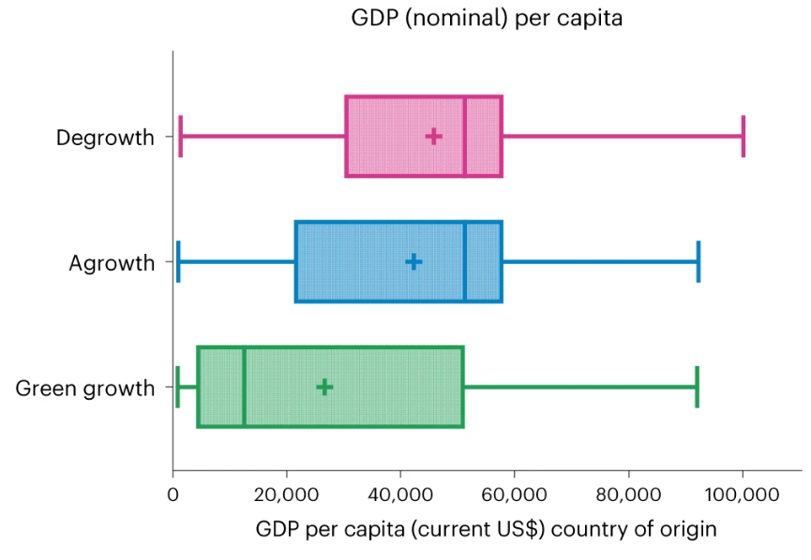
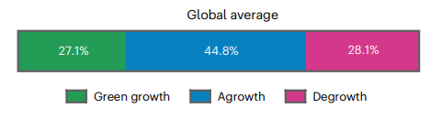
Acceptabilité
Enquête auprès de scientifiques (King, Savin et Drew, 2023)

Slide 38
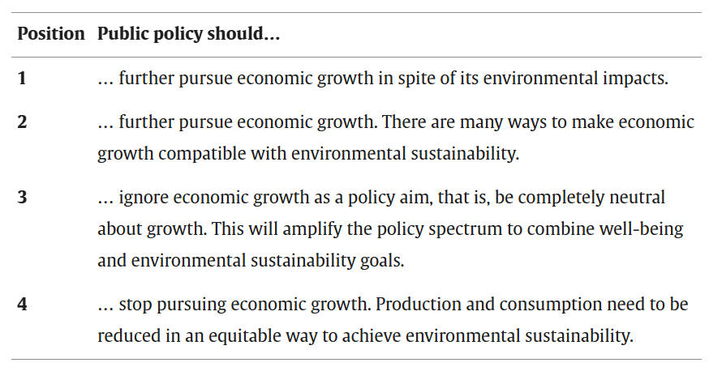
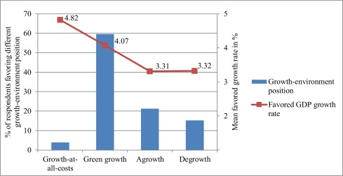
Acceptabilité
Enquête auprès du grand public (Drew et van den Bergh, 2016)

Slide 39
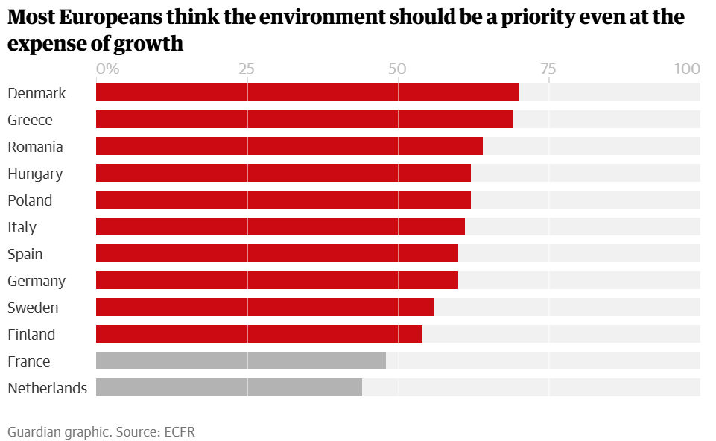
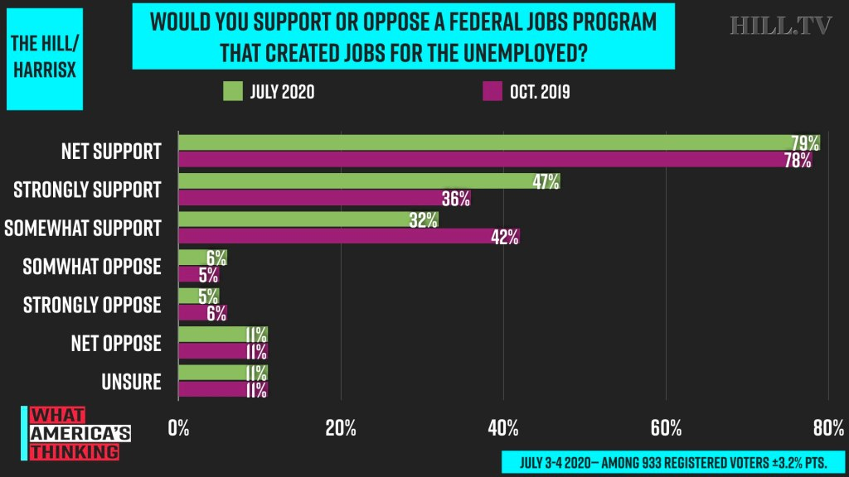
Soutien assez large pour des stratégies de postcroissance…
… mais pas pour les partis qui les portent.

Slide 40
Faisabilité à l’échelle mondiale
Coordination nécessaire à l’échelle mondiale, pour éviter par exemple que les entreprises se délocalisent d’un pays à l’autre.
Mais décroissance et postcroissance sont des concepts plutôt pensés pour les pays développés –> les pays en développement peuvent encore avoir besoin de croissance.
Equité: les pays en développement doivent atteindre la même qualité de vie que les pays développés.
Les pays développés importent largement de l’énergie, des ressources, et du travail des pays en développement, donc une économie de postcroissance dans les pays du Nord peut être bénéfique aux pays en développement.
Mais les pays en développement dépendent largement des revenus liés à ces importations.

Slide 41
Conclusion

Slide 42
Conclusion
Empiriquement, peu de preuve qu’une « croissance verte » est possible : decoupling limité et trop lent pour limiter le réchauffement climatique.
Politiques de décroissance et postcroissance:
Remplacer l’objectif de croissance du PIB par des objectifs en termes de qualité de vie et soutenabilité.
Propositions politiques: diminuer la production des biens et services nuisibles, investir dans les services publiques, réduction du temps de travail,…
Comment garantir la faisabilité et l’acceptabilité de ces politiques en pratique?

